Slide 1
Tour d'horizon des outils pour être un développeur web productif

Slide 2
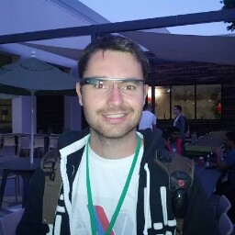
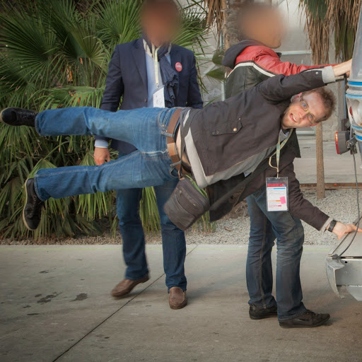
Nous
@jefBinomed
SQLI, GDG Nantes,
http://jef.binomed.fr
Responsable Pole IOT SQLI Nantes
@jlandure
Zenika, GDG Nantes,
http://gdgnantes.com
CTO Zenika Nantes

Slide 3
Q & A

